Slide 1
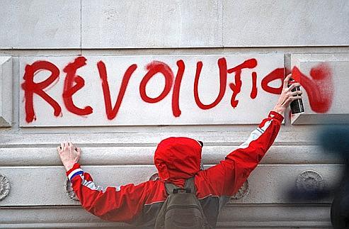

Slide 2
Plan
Introduction : C’est quoi la révolte ?
Avantages
Inconvénients
Point de vue
Conclusion

Slide 3
Mutinerie
Insurrection
Révolte
Révolution
Sédition
Rébellion
Soulèvement
Subversion

Slide 4
Rébellion
Révolte
Révolution
Faux
Purement politiques
Insurrection
Subversion
Soulèvement

Slide 5
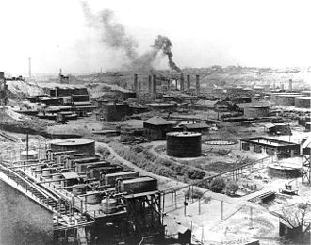
Et la révolution industrielle ?

Slide 6

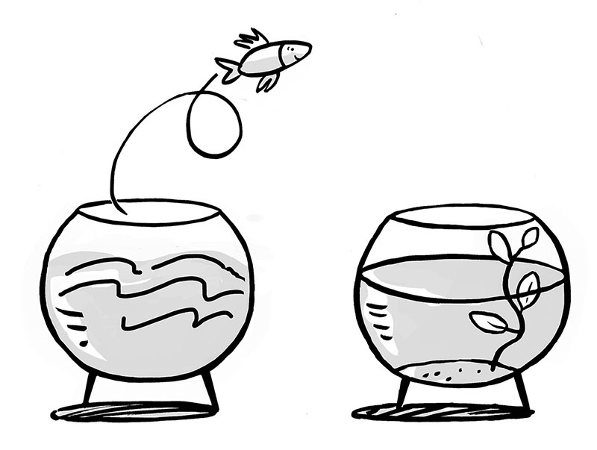

Slide 7

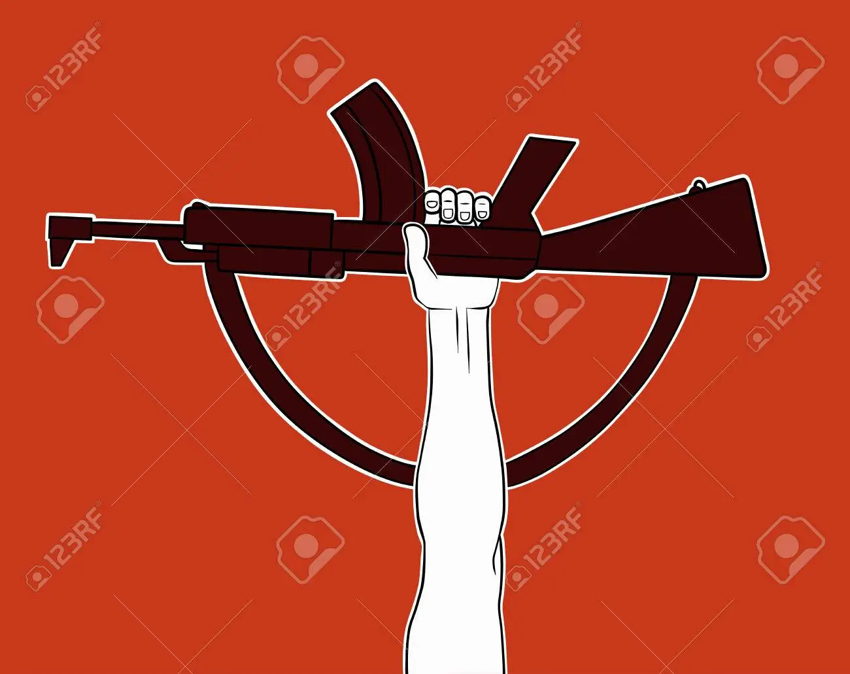

Slide 8
Mutinerie
Insurrection
Révolte
Révolution
Sédition
Rébellion
Soulèvement
Subversion

Slide 9

Introduction
La révolte est une attitude de refus et d'hostilité devant une autorité, une contrainte (dire non) . Si la révolte vise seulement à changer la tête du gouvernement c'est une rébellion, subversion . La mutinerie , l’insurrection et le soulèvement sont généralement armés. Mais si elle vise à un changement radical du mode de gouvernement, c'est une révolution. Certains pensent qu'une révolte est nécessaire d'autre considèrent tout type de soulèvement une trahison de la patrie. A qui donne-t-on raison ?

Slide 10

Avantages

Slide 11
Se révolter pour survivre
Un proverbe affirme:
L'estomac est le nerf sensible
des révolutions
L'affamé n'a rien à perdre

Slide 12


Se révolter pour la liberté politique et la démocratie

Slide 13
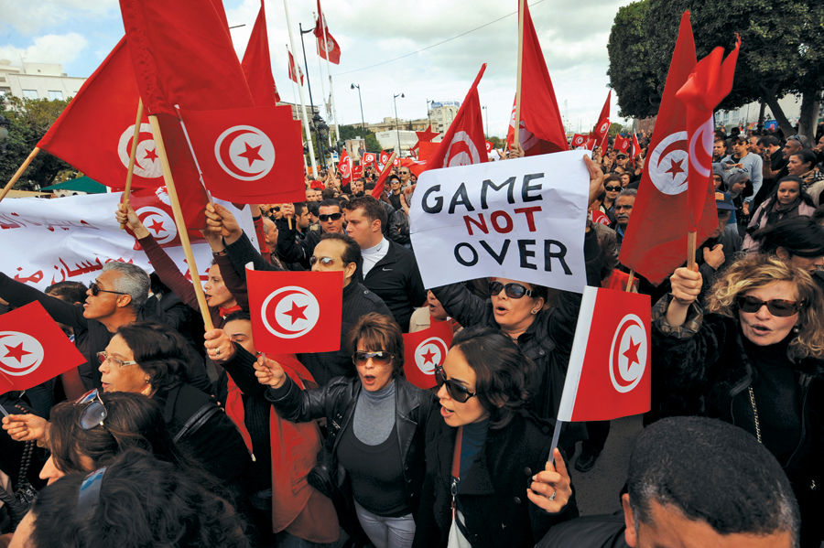

Slide 14
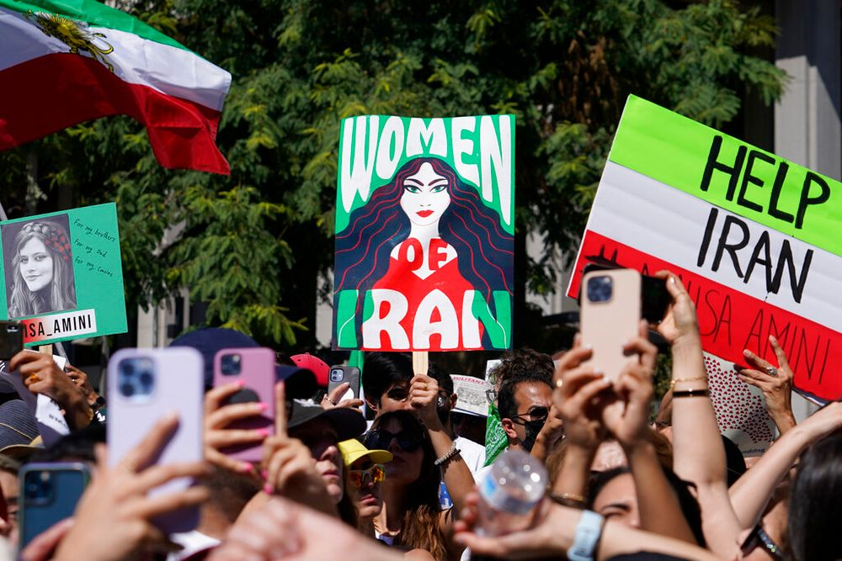
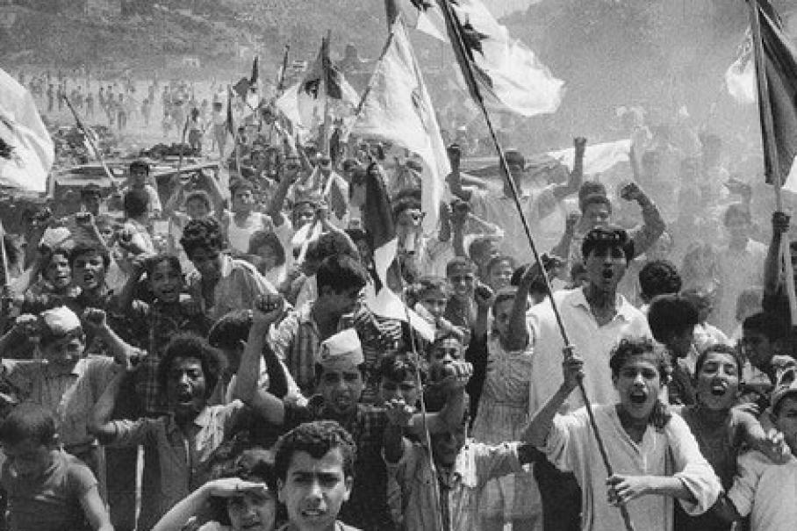
Se révolter contre la marginalisation et pour les droits de l'homme

Slide 15
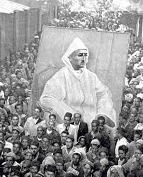
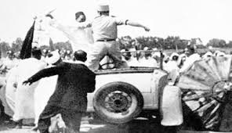
Se révolter contre l'ingérence étrangère et la colonisation

Slide 16

Se révolter contre l'injustice

Slide 17
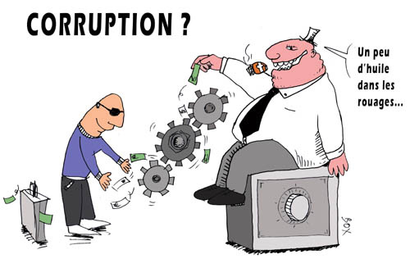
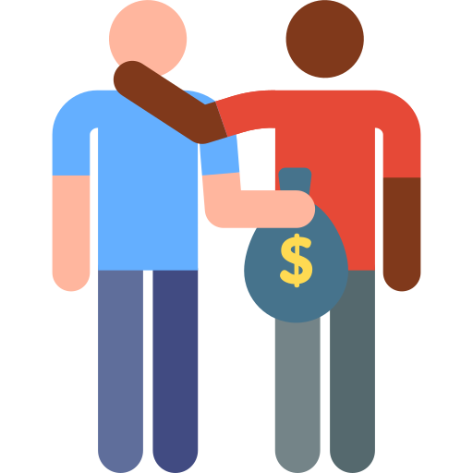
Se révolter contre un gouvernement corrompu

Slide 18
Devoir religieux
L'islam a autorisé la révolte contre ce qui ne respecte
pas la parole d'Allah
Antigone de Sophocle ou d'Anouilh toutes les deux
ont considéré leur révolte un devoir religieux pour que
l' âme de leurs frères reposent en paix

Slide 19

Se révolter pour le changement

Slide 20

Se révolter pour la vengeance

Slide 21

Inconvénients

Slide 22


La révolution est un bain de sang
Fin de l' œuvre "Antigone"
Mort d'Antigone
Mort d'Hémon
Mort d'Eurydice
Bilan fort par rapport aux nombres des personnages

Slide 23
La révolution est un suicide
"Il est plus fort que nous Antigone"
dit Ismène.

Slide 24
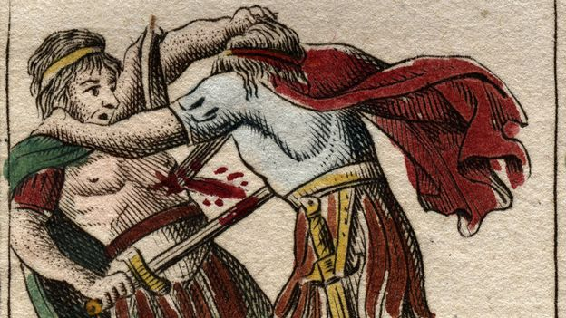

La personne/l'idéal pour lequel on se révolte mérite-t-il de tels sacrifices?

Slide 25
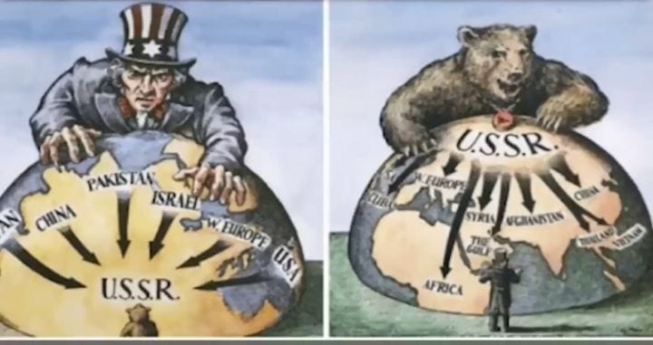
Se révolter est une trahison et une aide gratuite pour les ennemis du pays

Slide 26
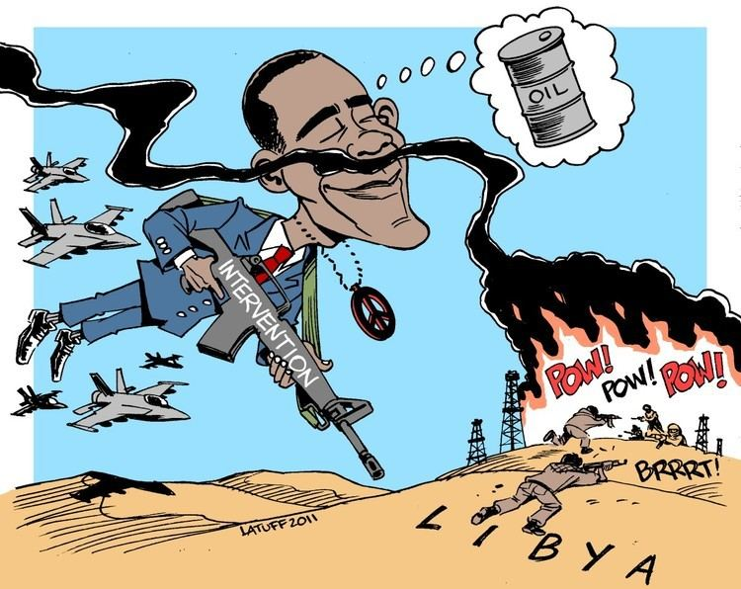

Slide 27


La révolte est un cercle vicieux et permet justement l'arrivée d' un nouveau dictateur

Slide 28



Slide 29

La révolte est contre les traditions, conte la religion elle-même

Slide 30
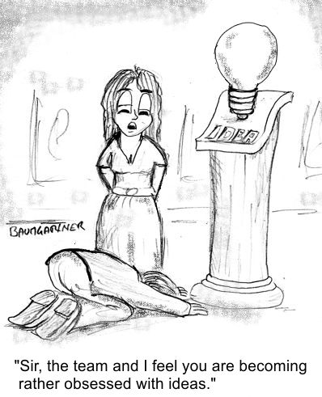
Les révolutionnaires sont idéalistes et des dogmatiques loin de la réalité

Slide 31


Slide 32
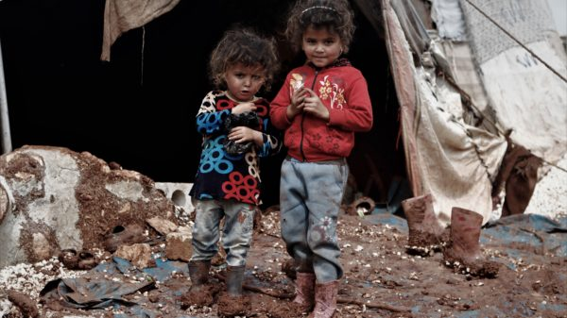
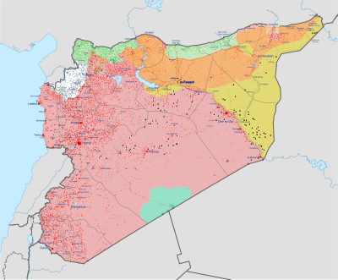
Elle crée l'anarchie et les crises économiques

Slide 33

L'État a ses raisons que l'individu ne comprend pas

Slide 34

La révolte est haram

Slide 35
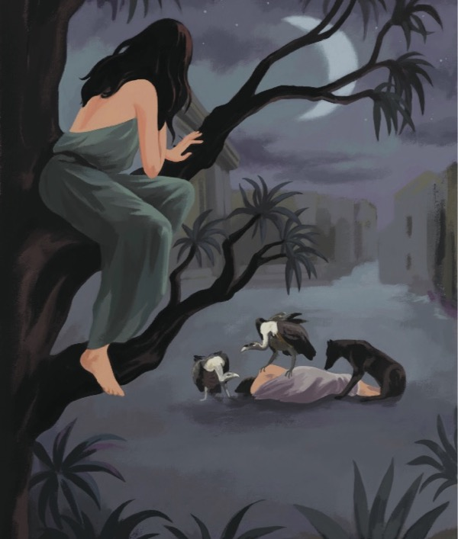

Les révoltés ne savent pas la raison de leur révolte

Slide 36
Point de vue
Que pensez-vous?

Slide 37


